Slide 1

Горбушина Дар’я

Slide 2
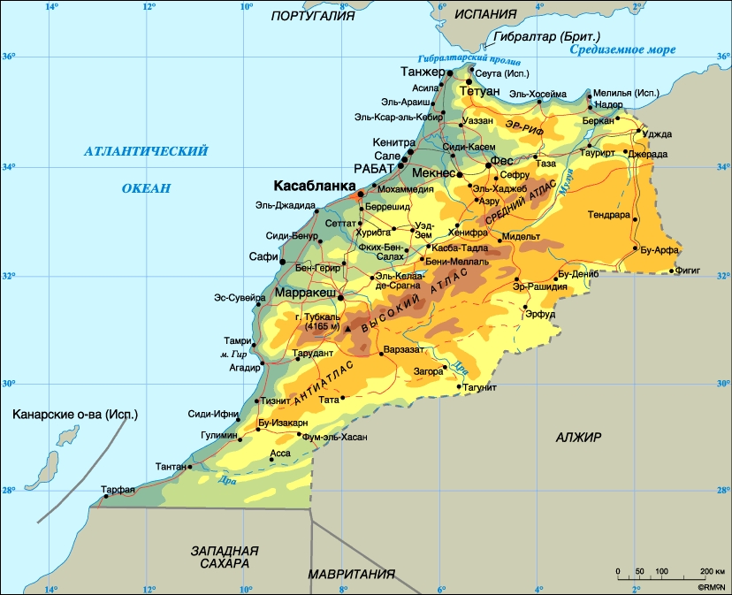
Загальні відомості
Площа: 446 550 км²
Населення: 33,241 млн чол
Столиця: Рабат
Мова: арабська (державна)
Грошова одиниця – дирхам
Релігії: іслам, сунітські течії
Політичний устрій:
Конституційна монархія.

Slide 3

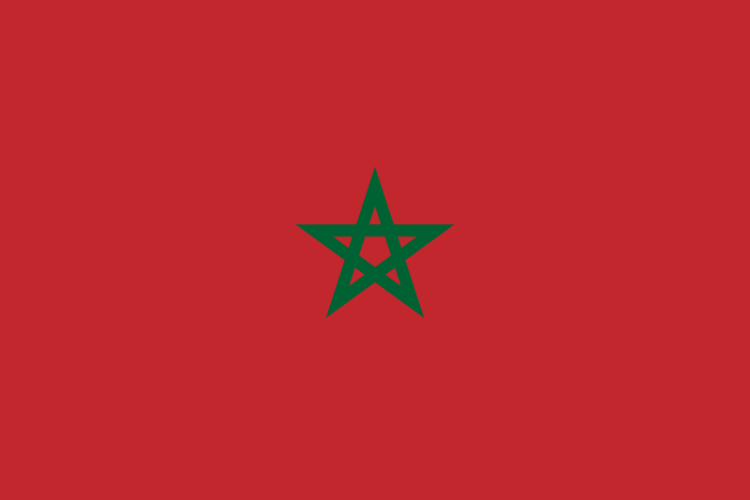
Державна символіка
Герб Марокко
Прапор Марокко

Slide 4
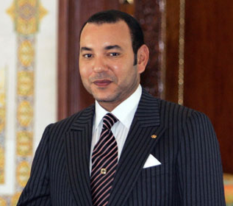
Політична система Марокко характеризується майже необмеженими повноваженнями короля щодо урядів, номінальним обсягом повноважень прем'єр-міністра, законодавчих органів і слабким розвитком судової системи.
Король Мухаммед VI

Slide 5
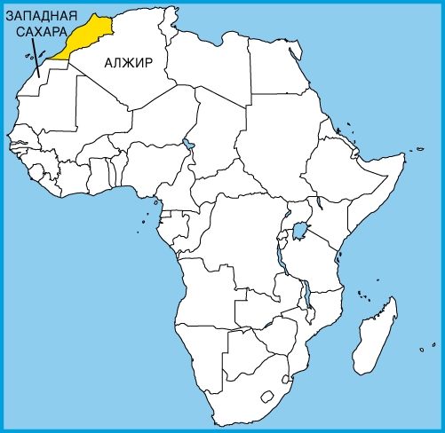
Географічне положення
Має вихід до Середземного моря та
Атлантичного океану

Slide 6
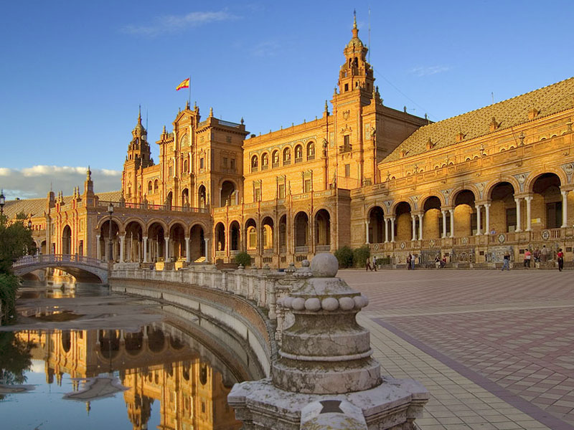
На півночі межує з Іспанією

Slide 7
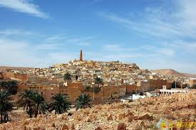
На сході - з Алжиром

Slide 8
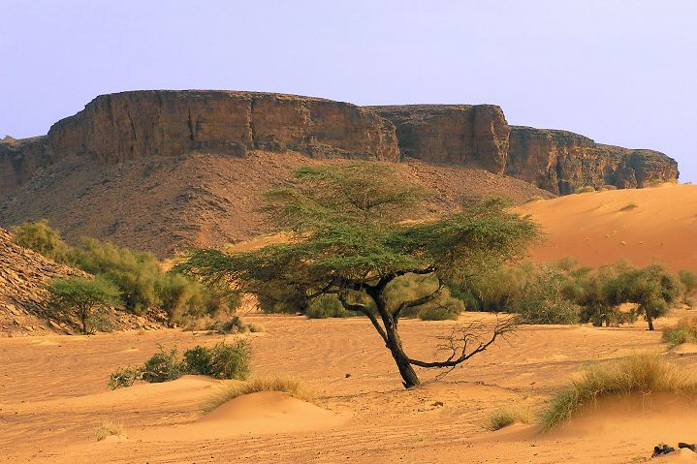
На півдні – з Західною Сахарою

Slide 9
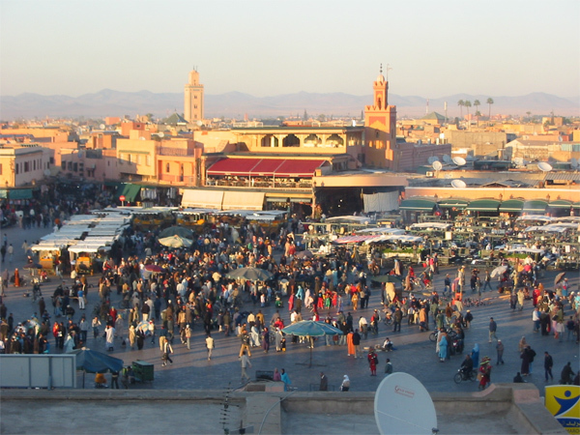
Населення
Населення: 33,241 млн чол.
Національний склад Марокко:
араби і бербери - 99%, 1% -
європейці і євреї.
Середня щільність населення понад 55 чол. на 1 км².
Природний приріст населення
2,9% в середньому в рік

Slide 10
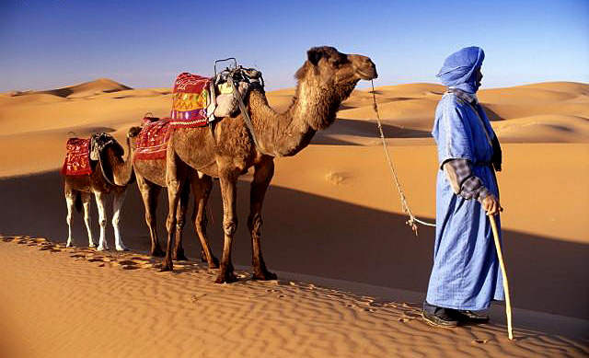
Первісне населення Марокко - бербери; три чверті всіх сучасних марокканців мають берберські коріння. Араби, які складають більшу частину жителів великих міст, формують другу за величиною етнічну групу. У Марокко проживає приблизно 100 000 європейців, більшість з яких - французи.

Slide 11
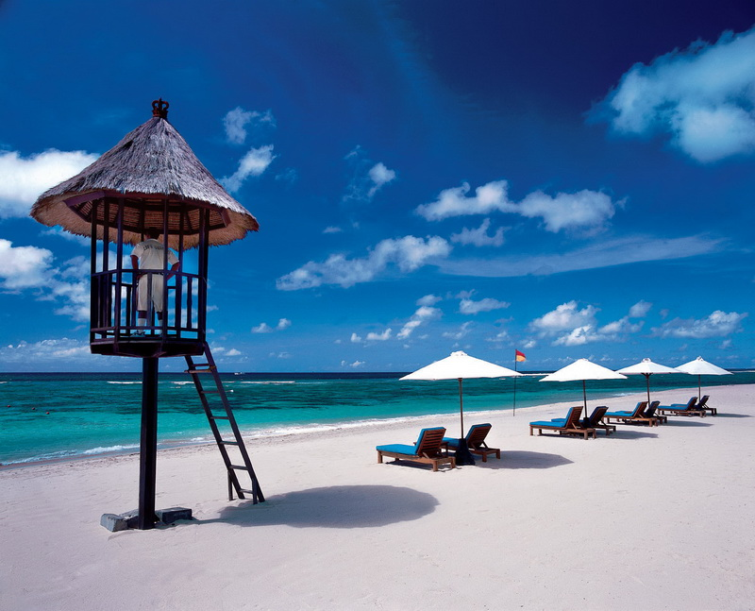
Економіка
Переваги: стимулююча економіку політика і дешева робоча сила залучають інвестиції. Вже зараз розвинена туристична галузь має ще більш значний потенціал;
Слабкі сторони: високе безробіття (23%) і велике зростання населення. Посушливі періоди.

Slide 12
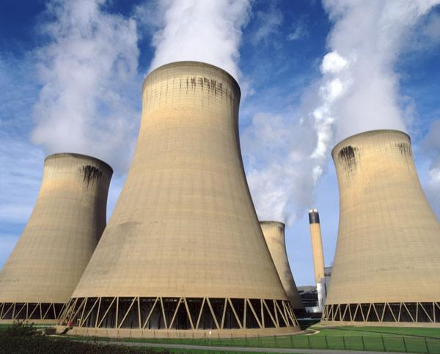
Промисловість
Частка обробної промисловості становить 19% ВВП.У Касабланці здійснюється складання автомобілів. Діють підприємства харчової промисловості, борошномельні заводи. Текстильна промисловість орієнтована головним чином на експорт (в основному в країни ЄС).У Мохаммедії і Сіді-Касемі працюють нафтопереробні заводи.

Slide 13
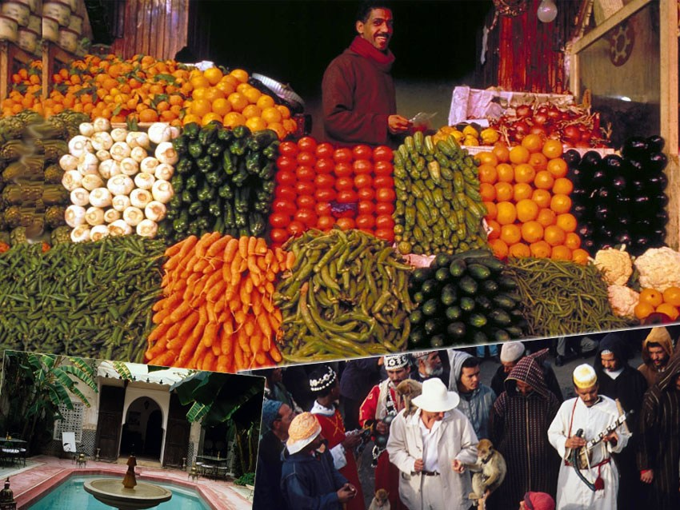
Господарство
Марокко – аграрна країна з відносно розвинутою гірничодобувною та обробною промисловістю.
ВВП на душу населення – $1388.
4/5 посівних площ - пшениця, ячмінь, бобові та цукровий буряк

Slide 14
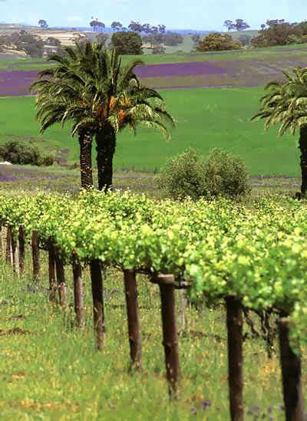
Сільське господарство
Марокко продовжує залишатися переважно аграрною країною.
Незважаючи на успіхи в розвитку системи зрошення, як і раніше вирішальним чинником у сільськогосподарському виробництві залишаються погодні умови.
Зернові, бобові й цукровий буряк займають 80% оброблюваних земель. Вирощуються пшениця , томати,картопля .

Slide 15
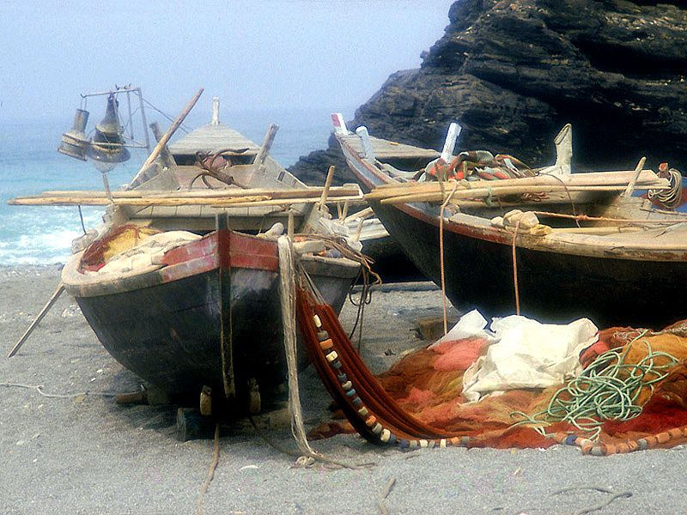
Рибальство
Прибережні води Марокко багаті рибними ресурсами. Країна займає провідне місце в Африці з вилову сардин, восьминогів і тунця. Найбільшими рибальськими портами є Агадир, Тантан і Сафі.

Slide 16
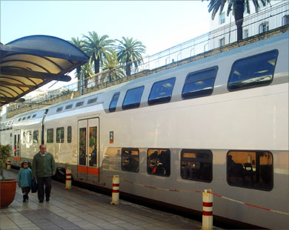
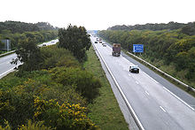
Транспорт
Загальна довжина автошляхів становить 57 тис. км, з них близько 25тис. км мають тверде покриття
Залізні дороги загальною протяжністю близько 1,8 тис. км

Slide 17
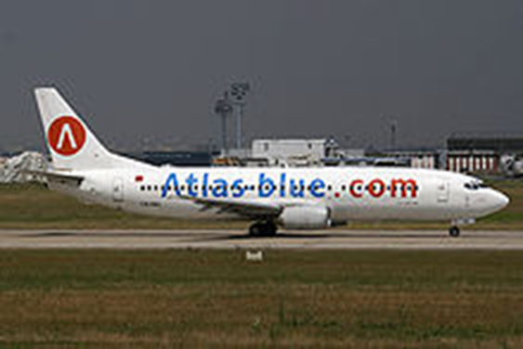
Найважливіший аеропорт знаходиться в Касабланці; крім нього, Марокко має в своєму розпорядженні ще десять великих аеропортів, з яких п'ять мають міжнародне значення

Slide 18
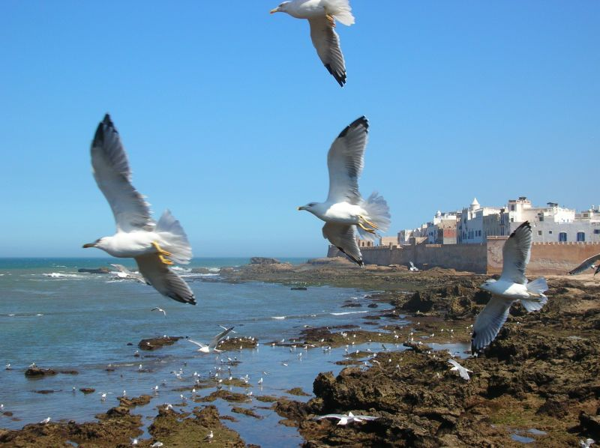
Порти
Майже всі товари в Марокко
транспортуються морським шляхом.
Великі морські порти:
Мохаммедія,
Касабланка,
Сафі (риба),
Кенітра (зернові),
Танжер
Надор,
Агадір.

Slide 19
Зовнішньоекономічна
діяльність
Близько 2/3 експорту припадає на вісім товарів: фосфорити - 36%, цитрусові-11, овочеві консерви і фруктові соки-5, рибні консерви-4, свіжі овочі - 4, вино - 3, свинцева і марганцева руди - по 3%.

Slide 20
США
Бельгія
Франція
торгівля
Німеччина
Італія

Slide 21
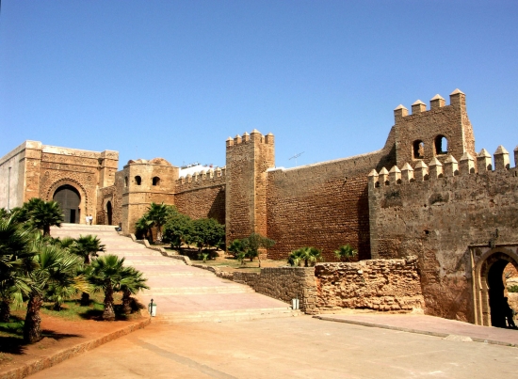
Рекреаційні та туристичні ресурси
Район так званих імперських міст (Рабат, Фес, Мекнес, Марракеш)

Slide 22
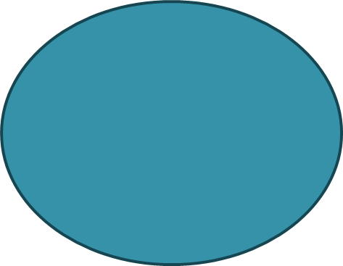

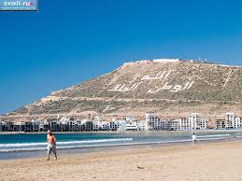

Slide 23
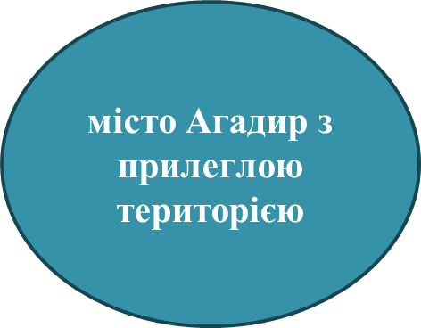
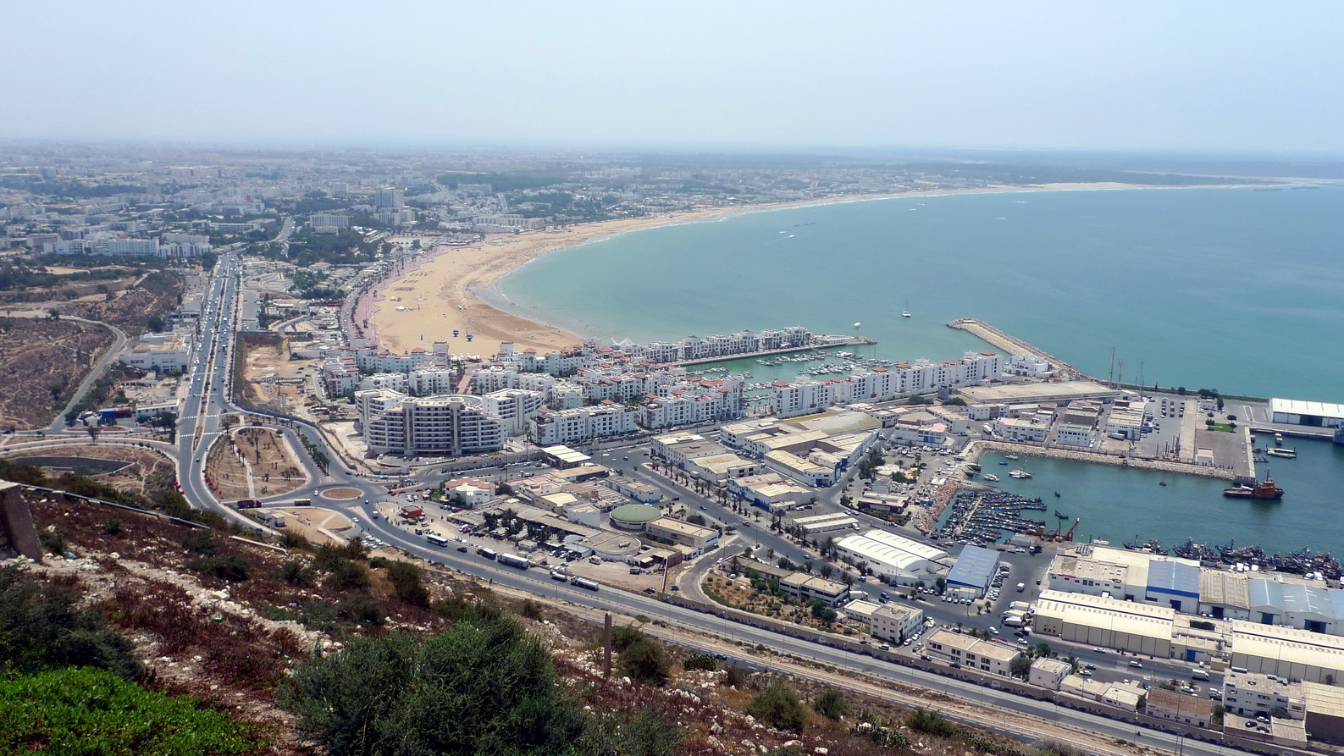

Slide 24
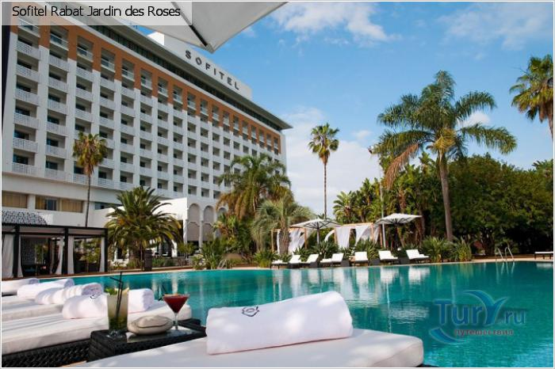
Курортна смуга на березі Атлантики з центрами туризму в містах Темара і Мохаммед

Slide 25
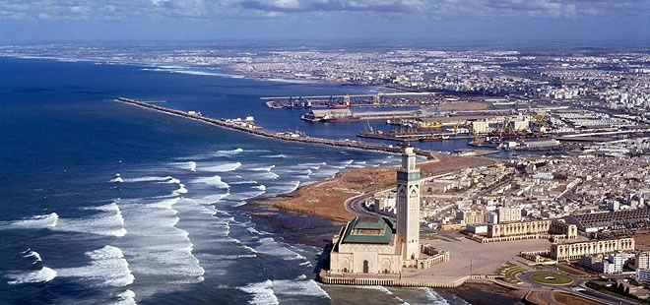
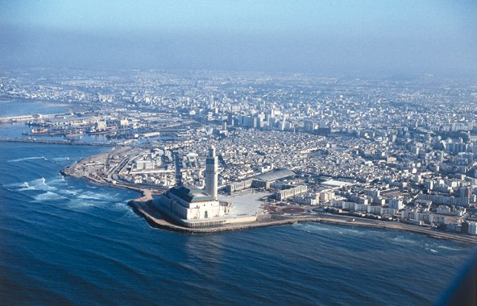
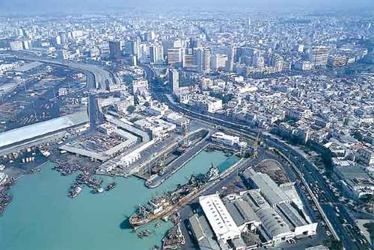
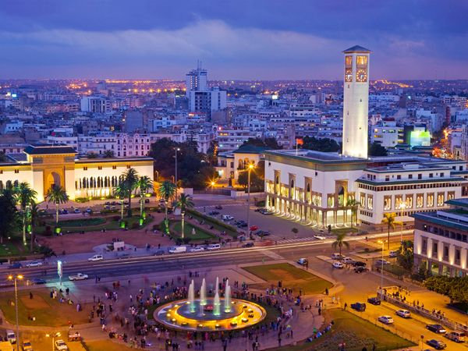
Касабланка
Є найбільшим містом і найбільшим портом країни. Розташоване на узбережжі Атлантичного океану, недалеко від столиці Рабату. Сучасне місто було побудоване навколо старого мавританського міста. У Середньовіччя Касабланка була заможним містом, відомим як Анфа. Вона була зруйнована португальцями в 1468 році і ними ж перебудована в 1515 році. Після сильного землетрусу 1755 року місто знову було відновлене.

Slide 26

«Касабла́нка» — американський кінофільм 1942 року, романтична драма, поставлена режисером Майклом Кертісом з Гамфрі Богартом та Інгрид Бергман у головних ролях. Дія фільму розгортається в марокканському місті Касабланка у часи Другої світової війни, що знаходилось тоді під контролем вішистської Франції.

